Slide 1
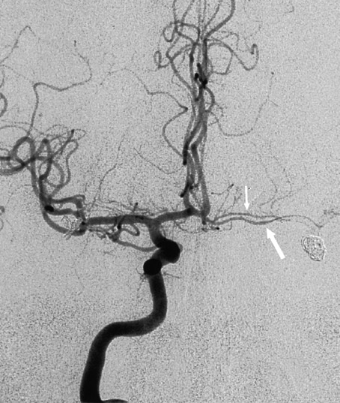
ЯРОСЛАВСКАЯ ОБЛАСТНАЯ
КЛИНИЧЕСКАЯ БОЛЬНИЦА
Отделение РХМДиЛ
Ангиография брахиоцефальных артерий, ЦАГ.
Дата: 11.03.2014 9:30-10:30
Ф.И.О Аристов А.Ю.
Год рождения: 04.06.1964
Отделение: 7 № 2616
Рентгенхирург Щербаков А.С.
Операционная м/с: Казанцева А.М.
Анестезиолог: Цыбин Н.В.
м/с анестезист: Блохина И.С.
Под м/анестезией:
новокаин0.5%-20.0
лидокаин
Пункция:
доступ | dex. | sin.
a. femoralis | х
a. axillaris
х
Установлен интродьюсер: 4F 5F
По проводнику катетером
х
JR 4.0 5 F
Поэтапная катетеризация:
Дуга оарты Пр.ОСА П. Подкл..А
БЦС. Лев.ОСА Лев.Подкл. А.
х
х
х
х
х
Контраст:
х Оптирей 350 150 ml
Доза 132.13
Время 4.18 мин
Расходный материал
Комплект Белья однораз. | Соединит линия | Колба для контр | Гидроф. проводник
х | Х | Х | х

Slide 2
Интродьюсер извлечен.
Осложнения: нет
Гемостаз. Давящая асептическая повязка.
Прочее:
Рекомендации:
1. Постельный режим 24 часа.
2. Динамический контроль места пункции.
Заключение: Окклюзия ВСА справа от устья. ЭИКМА справа. Заполнение ПМА, СМА за счет развитых корковых анастомозов, ПсА с контралатеральной стороны. Стеноз устья ПА справа 70%. Проксимальное расположение устья левой ПА. Аневризм, мальформаций не выявлено.
Врач__________:
Notes:
оо

